Slide 1
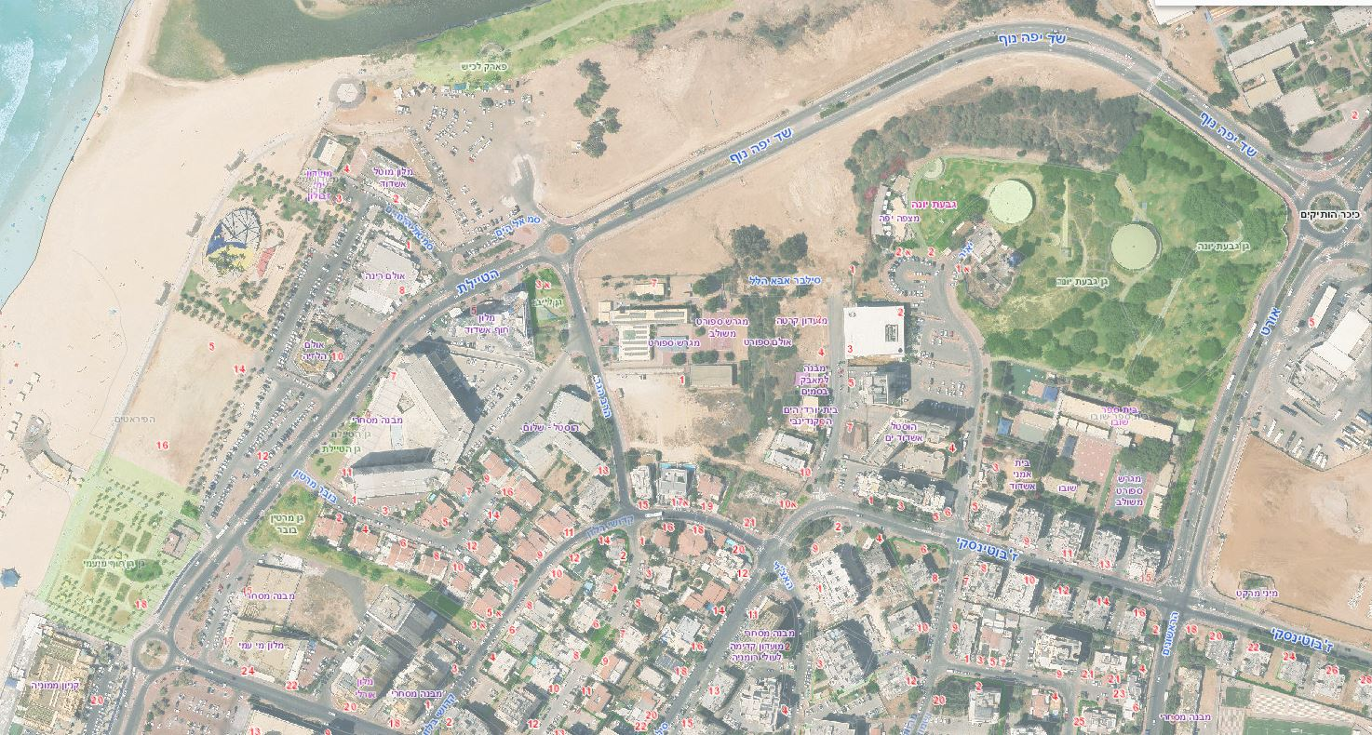
מפת חסימות פסטיבל הבירה 23-24/8/23 מהשעה 17:00 עד השעה 1:00
רחובות חסומים בכיוון צפון לדרום – נתיב מערבי בלבד:
מכיכר הותיקים – אורט/הראשונים ליפה נוף.
עד חניית הטיילת 12.
מרחוב הרב מנחם מנדל הגר עד כיכר הטיילת.
סמטת אל הים – 2 כניסות.

